Slide 1
Устройство компьютера
Работа учеников 4 класса
Гавриила и Даниила

Slide 2
Основные элементы
Системный блок
Монитор
Клавиатура
Мышь

Slide 3
Системный блок

Slide 4
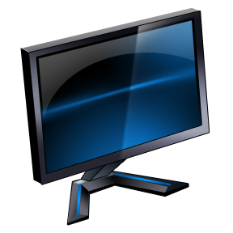
монитор

Slide 5
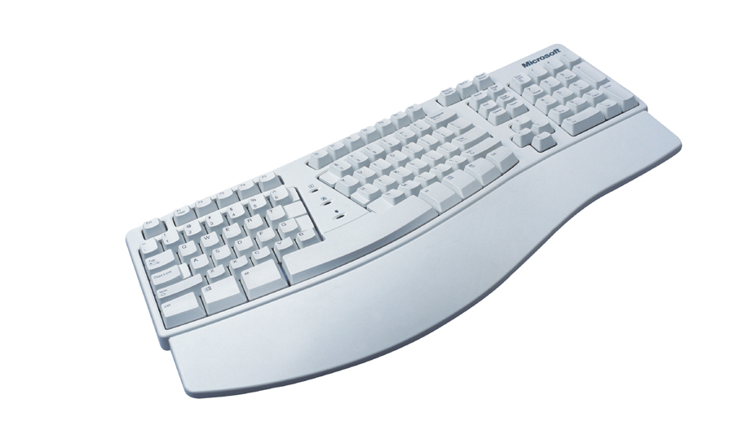
клавиатура

Slide 6
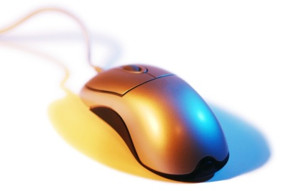
мышь

